Slide 1


République tunisienne
Ministere de l'Enseignement supérieur et de la recherche scientifique
Université de Tunis El Manar
Faculté des sciences de Tunis
Département des sciences de l'informatique
RAPPORT DU PROJET
IA & Big Data
Présenté par : Ahmed anas zouaoui

Slide 2
I- Introduction Générale
1_Contexte
Le projet "Steep Health and Lifestyle Dataset" s'inscrit dans le domaine de la santé et du mode de vie, deux aspects cruciaux qui influent sur le bien-être général des individus. Le contexte actuel souligne l'importance croissante de comprendre les habitudes de vie et leur impact sur la santé, notamment à l'ère numérique où les données sont abondantes et accessibles. Les données recueillies dans ce projet sont destinées à fournir un aperçu approfondi des choix de vie des individus et de leur corrélation avec divers indicateurs de santé.
2_Idée :
L'idée sous-jacente du projet "Steep Health and Lifestyle Dataset" est de créer une base de données exhaustive qui capture une variété de paramètres liés au mode de vie, tels que l'alimentation, l'activité physique, les habitudes de sommeil, le stress, et d'autres facteurs significatifs. Ces données seront collectées à partir de diverses sources, y compris des dispositifs portables, des applications de suivi, des questionnaires et des examens médicaux. L'objectif est de créer un ensemble de données riche et diversifié, reflétant la réalité des habitudes de vie contemporaines et offrant un potentiel immense pour l'analyse et la prise de décision en matière de santé.
3_Objectif :
L'objectif principal du projet "Steep Health and Lifestyle Dataset" est de faciliter la recherche approfondie sur les liens entre le mode de vie et la santé. Cela pourrait inclure l'identification de modèles de comportement associés à des problèmes de santé spécifiques, le développement de modèles prédictifs pour évaluer le risque de maladies, et la recommandation de stratégies personnalisées pour améliorer le bien-être général. En outre, le projet vise à sensibiliser à l'importance de la collecte de données sur le mode de vie et à encourager des approches basées sur les données pour la promotion de la santé.

Slide 3
En résumé
le projet "Steep Health and Lifestyle Dataset" offre une opportunité d'explorer les relations complexes entre les choix de vie et la santé, avec l'objectif ultime d'améliorer la compréhension de ces dynamiques pour promouvoir des modes de vie plus sains et favoriser le bien-être global.
II- importation des packages :
Dans le script Python, plusieurs bibliothèques ont été importées pour faciliter la manipulation, l'analyse et la visualisation de données, ainsi que pour la mise en œuvre de modèles d'apprentissage machine.
On a utilisé la bibliothèque pandas, abrégée en "pd", pour le traitement des données tabulaires pour offrir des structures de données flexibles.
On a employé le module "warnings" pour ignorer les avertissements potentiels, améliorant ainsi la lisibilité du code.
NumPy, sous le raccourci "np", permet la manipulation efficace de tableaux multidimensionnels. Seaborn ("sns") permet de simplifier la création de graphiques statistiques, tandis que plotly.express ("px") facilite la génération de visualisations interactives.
On a aussi utilisé La bibliothèque termcolor pour ajouter des couleurs au texte affiché dans la console.

Slide 4
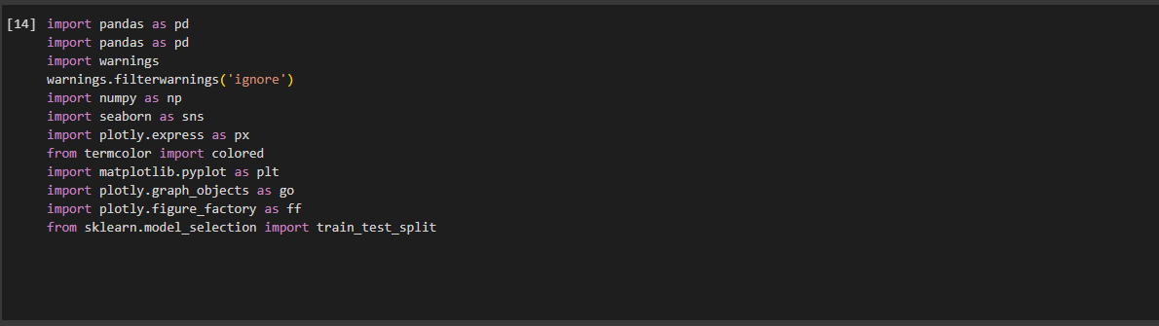
On a appliqué Matplotlib.pyplot ("plt") pour la création de graphiques, tandis que plotly.graph_objects ("go") offre un contrôle plus précis sur les détails des graphiques interactifs.
Plotly.figure_factory ("ff") propose des outils pour créer des graphiques complexes plus simplement.
Enfin, la fonction train_test_split de scikit-learn ("sklearn") permet de diviser les données en ensembles d'entraînement et de test, une étape Critique dans l'évaluation des modèles d'apprentissage automatique. L'ensemble de ces bibliothèques combine des fonctionnalités puissantes pour soutenir le flux complet de travail, de l'exploration des données à la construction et l'évaluationde modèles.

Slide 5
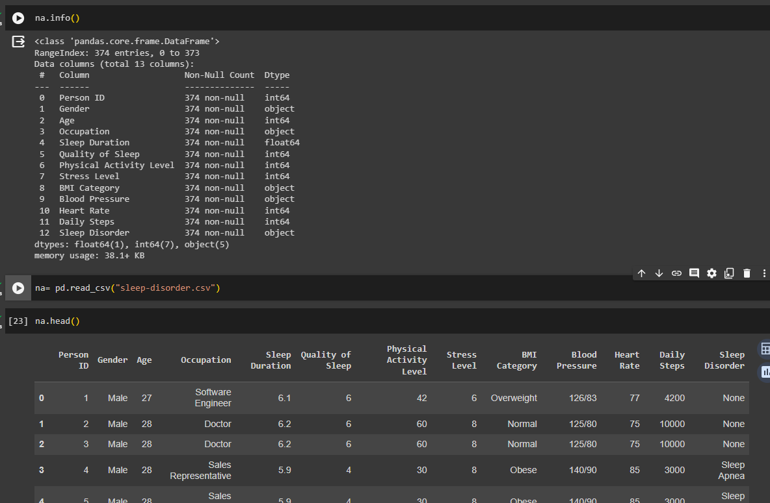
Collection des fichiers csv

Slide 6
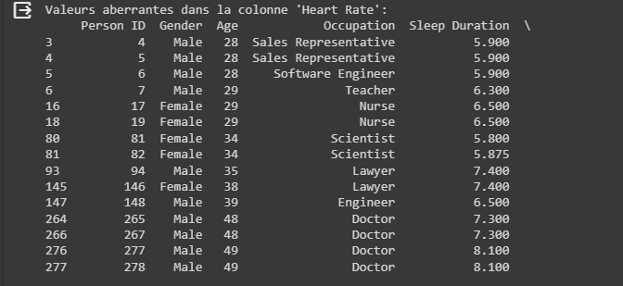
III-Nettoyage des Données
1. Détection des Valeurs Manquantes :
on a trouvé quelques valeurs manquantes dans la colonne "Sleep Duration", c'est pour cela on a utilisé une méthode de calcule de moyenne des données situés dans la colonne "Sleep Duration" par rapport la moyenne des données de la colonne " quality of sleep"
2. Valeurs Aberrantes :
Cette approche consiste à définir des limites ou seuils au-delà desquels les valeurs sont considérées comme aberrantes et nécessitant une correction ou une suppression. En général, les seuils sont déterminés en fonction de la distribution des données et peuvent être basés sur des mesures statistiques telles que la moyenne, l'écart-type ou les quartiles. Les valeurs qui dépassent ces seuils sont identifiées comme aberrantes. Une fois repérées, différentes stratégies peuvent être appliquées, telles que l'imputation de valeurs manquantes, la transformation des données ou la suppression pure et simple des points aberrants. Cette méthode vise à améliorer la qualité des données en éliminant les observations extrêmes qui pourraient fausser les analyses ultérieures. Cependant, il est essentiel de sélectionner soigneusement les seuils en fonction du contexte spécifique des données et des objectifs de l'analyse, car des seuils inappropriés pourraient entraîner la perte d'informations pertinentes ou une altération des résultats.

Slide 7
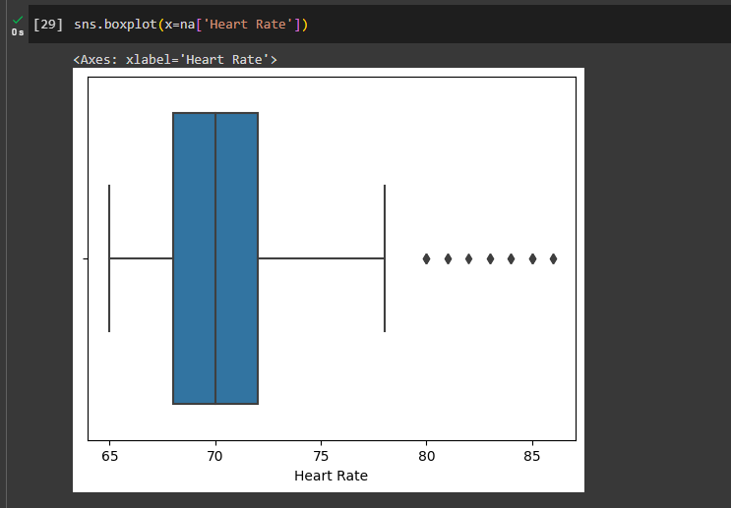

Slide 8
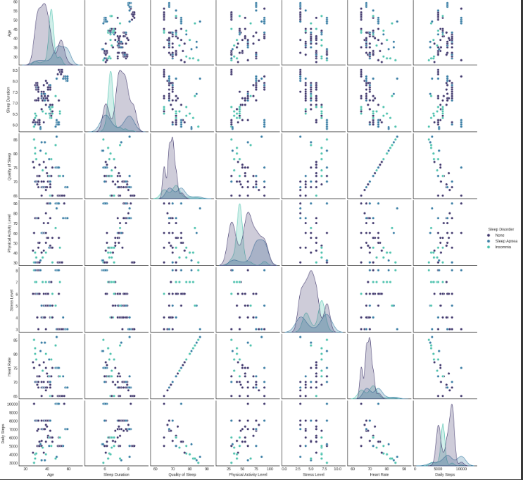
IV-Exploration des Données
L’exploration des données est une discipline cruciale dans le domaine de l'analyse et de la communication de l'information. Elle consiste à représenter graphiquement des données complexes afin de les rendre plus accessibles, compréhensibles et significatives pour les utilisateurs. En utilisant des graphiques, des tableaux, des cartes ou d'autres formes visuelles, la visualisation des données permet de mettre en évidence des tendances, des schémas et des relations qui pourraient être difficiles à percevoir dans des ensembles de données brutes. Cette approche facilite la prise de décision informée, en offrant une perspective visuelle intuitive qui favorise la compréhension rapide et approfondie des informations. De plus, la visualisation des données joue un rôle crucial dans la communication des résultats et des insights aux parties prenantes, favorisant ainsi une meilleure collaboration et une compréhension partagée des informations. En somme, elle constitue un outil essentiel pour explorer, interpréter et partager efficacement les vastes quantités de données générées dans notre ère numérique.

Slide 9
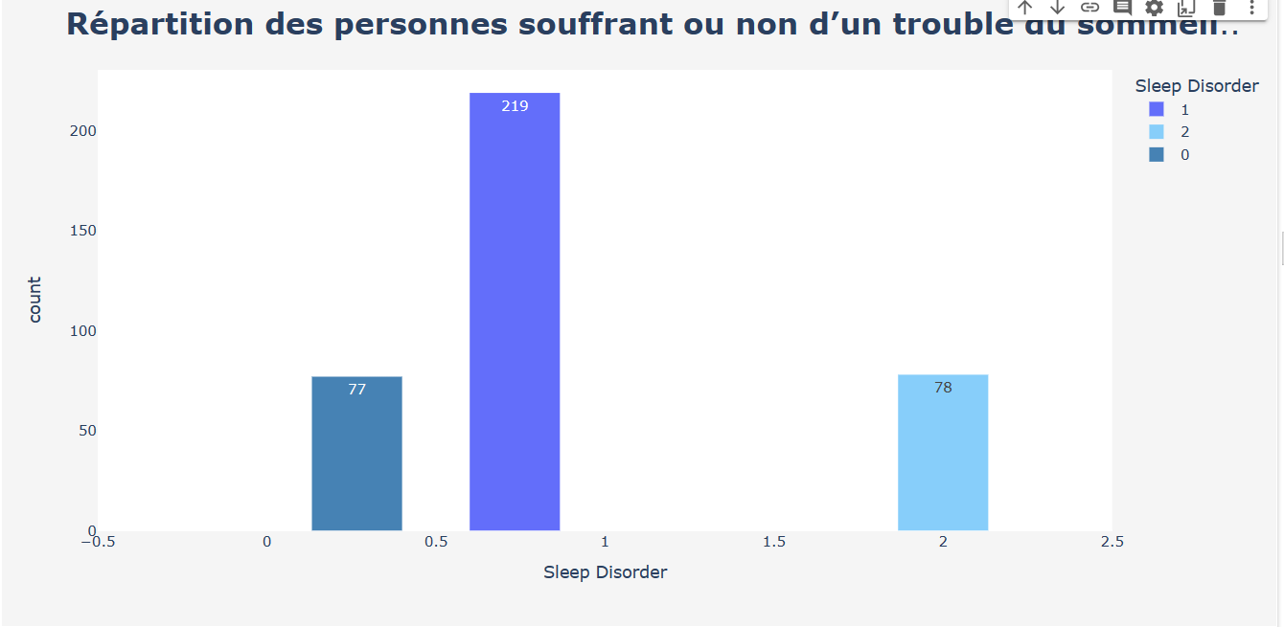
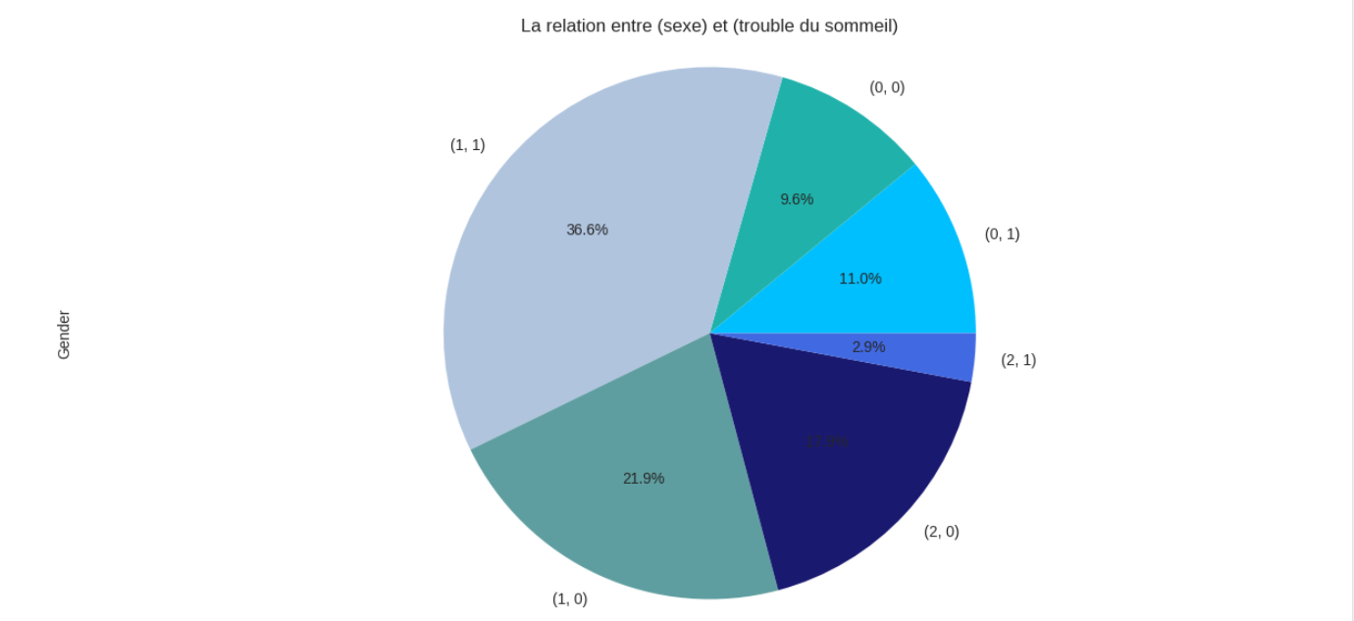

Slide 10
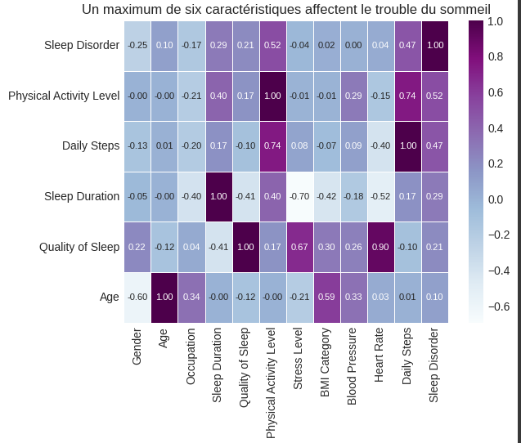
V-Fractionnement des données
Cette étape consiste à diviser un ensemble de données en plusieurs sous-ensembles distincts, généralement appelés ensembles d'entraînement, de validation et de test. L'objectif principal du fractionnement des données est de fournir une évaluation impartiale des performances d'un modèle ou d'un algorithme. L'ensemble d'entraînement est utilisé pour former le modèle, l'ensemble de validation est utilisé pour ajuster les hyperparamètres et optimiser les performances, tandis que l'ensemble de test est réservé pour évaluer objectivement la performance générale du modèle sur des données qu'il n'a jamais vues auparavant. Ce processus aide à garantir que le modèle est capable de généraliser efficacement sur de nouvelles données, améliorant ainsi sa fiabilité et son applicabilité dans des scénarios du monde réel. En somme, le fractionnement des données constitue une étape cruciale pour garantir la robustesse et la validité des modèles d'apprentissage automatique.

Slide 11
VI-Modélisation
Modèle de Régression Logistique : Dans la première étape de la modélisation des données, j'ai opté pour un modèle de régression logistique. Ce choix s'explique par la nature de la tâche, où la variable cible est binaire. La régression logistique offre une approche simple et interprétable pour modéliser la relation entre les caractéristiques du jeu de données et la variable cible. En ajustant les poids des caractéristiques, le modèle cherche à minimiser la fonction de coût logistique, offrant ainsi une première approximation des performances du modèle sur les données.
Modèle XGBClassifier : Pour enrichir la complexité du modèle, j'ai incorporé un XGBoostClassifier dans la deuxième phase de la modélisation. Le XGBoost, ou Extreme Gradient Boosting, est un algorithme de gradient boosting qui excelle dans la gestion des données complexes et non linéaires. En utilisant un ensemble d'arbres de décision pondérés, le XGBoost cherche à améliorer la précision prédictive tout en contrôlant le surajustement. Les hyperparamètres ajustables offrent une flexibilité considérable pour optimiser les performances du modèle en fonction des caractéristiques spécifiques du jeu de données.
Modèle CatBoostClassifier : La troisième étape a impliqué l'utilisation d'un CatBoostClassifier, un algorithme de gradient boosting spécialement conçu pour traiter les données catégorielles sans nécessiter une préparation complexe. En utilisant la méthode de boosting, le modèle CatBoost tente d'améliorer la performance en agrégeant plusieurs modèles plus faibles. Son efficacité intrinsèque dans la gestion des caractéristiques catégorielles en fait un choix judicieux pour des ensembles de données complexes comprenant une variété de types de variables.

Slide 12
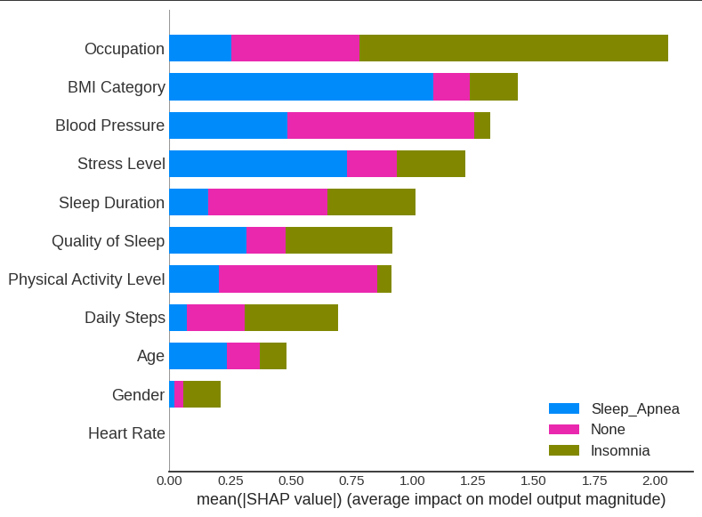
Modèle GradientBoostingClassifier :
Le modèle GradientBoostingClassifier a été introduit dans la quatrième phase pour exploiter la puissance du boosting de manière plus générale. Cet algorithme construit une séquence de modèles de manière itérative, chaque modèle corrigeant les erreurs du modèle précédent. En ajustant les poids des modèles, le GradientBoostingClassifier cherche à minimiser la fonction de coût globale, améliorant ainsi la capacité du modèle à capturer des relations complexes au sein des données.
Modèle SVC (Support Vector Classifier) :
Enfin, pour explorer une approche différente, j'ai intégré un modèle Support Vector Classifier (SVC). Les SVM (Support Vector Machines) sont connus pour leur capacité à travailler efficacement dans des espaces de dimensions élevées et à trouver des frontières de décision non linéaires. Le modèle SVC vise à trouver un hyperplan optimal qui sépare les classes de manière maximale dans l'espace des caractéristiques. Cette approche peut être particulièrement puissante dans des situations où la séparation entre les classes est complexe et non linéaire.
Interpretation :

Slide 13
Conclusion :
En conclusion de notre projet axé sur le jeu de données de santé et de mode de vie lié au sommeil, nous avons entrepris une analyse approfondie pour comprendre les relations complexes entre différents aspects de la vie quotidienne et la qualité du sommeil. À travers l'exploitation des données riches fournies par le jeu de données, nous avons pu tirer plusieurs conclusions significatives. Premièrement, nos résultats mettent en évidence l'impact crucial de certains comportements et habitudes de vie sur la santé du sommeil. Des facteurs tels que l'activité physique, les habitudes alimentaires et les routines de travail ont été identifiés comme des contributeurs importants à la qualité du sommeil. Cette compréhension approfondie peut servir de base pour le développement de stratégies de promotion d'un mode de vie sain et d'amélioration de la qualité du sommeil. Deuxièmement, les modèles prédictifs générés à partir du jeu de données se sont avérés être des outils précieux pour anticiper les tendances du sommeil en fonction de divers paramètres. Ces modèles pourraient être utilisés dans des applications pratiques, telles que la personnalisation des conseils de sommeil ou l'identification précoce de problèmes potentiels de santé liés au sommeil. En outre, notre exploration des données a également révélé des tendances intéressantes et des corrélations inattendues, soulignant l'importance de la recherche continue dans ce domaine. Ces découvertes pourraient orienter de futures études sur des aspects spécifiques du sommeil et du mode de vie, approfondissant ainsi notre compréhension de ces interactions complexes. Enfin, ce projet souligne l'importance des initiatives de collecte de données dans le domaine de la santé et du bien-être. Les jeux de données tels que celui-ci fournissent une base solide pour la recherche, l'innovation et le développement de solutions concrètes pour améliorer la santé du sommeil à l'échelle individuelle et collective. En somme, cette étude sur le jeu de données de santé et de mode de vie lié au sommeil offre des perspectives précieuses qui peuvent être exploitées pour promouvoir des habitudes de vie saines et améliorer la qualité du sommeil. Elle souligne également l'importance continue de la recherche interdisciplinaire dans le domaine de la santé pour faire progresser notre compréhension des liens entre le mode de vie et la santé du sommeil.

Slide 14
Merci

